Slide 1
UML :
DIAGRAMME
D'ACTIVITES

Slide 2
UML permet de représenter graphiquement le comportement d'une méthode ou le déroulement d'un cas d'utilisation, à l'aide de diagrammes d'activités (une variante des diagrammes d'états-transitions).
Une activité représente une exécution d'un mécanisme, un déroulement d'étapes séquentielles.
Le passage d'une activité vers une autre est matérialisé par une transition.
Les transitions sont déclenchées par la fin d'une activité et provoquent le début immédiat d'une autre (elles sont automatiques).

Slide 3
Contrairement au diagramme de séquence, le diagramme d’activités doit représenter l’ensemble des activités réalisées par le système ou un cas d’utilisation (avec toutes les boucles, les exceptions, …)‏
En théorie, tous les mécanismes dynamiques pourraient être décrits par un diagramme d'activités, mais seuls les mécanismes complexes ou intéressants méritent d'être représentés.

Slide 4
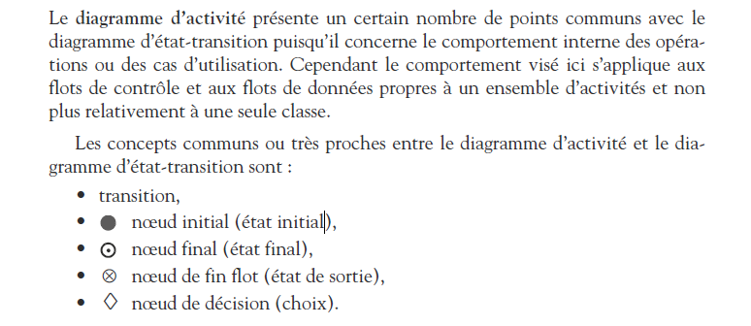
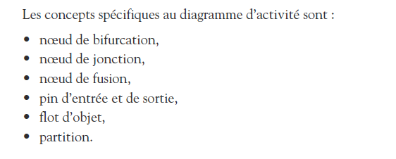

Slide 5
Au niveau conceptuel, un diagramme d'activités :
comporte une vue détaillée du modèle.
décrit le comportement d'un cas d'utilisation, d'un package, d'un classificateur ou d'une mise en oeuvre d'une opérations.
représente les activités réalisant des méthodes dans lesquelles les transitions sont déclenchées par l'accomplissement des méthodes.
met en exergue les opérations transmises entre activités.

Slide 6
Dans un diagramme d’activité certaines choses se produisent. Ces actions atomiques sont appelées « états action » et sont modélisées par un rectangle à coins arrondis :
Impression Ticket
  Les actions complexes, décomposables qui peuvent être interrompues sont appelées « états activité » et sont modélisées par un rectangle à coins très arrondis
Vérification Visa

Slide 7
Lorsqu’une action se termine, le flot de contrôle passe directement à l’action suivante. Cette transition est précisé par une ligne fléchée :
Vérification du code
Demande Autorisation Visa

Slide 8
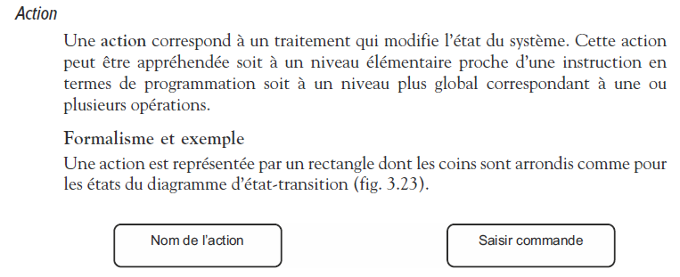
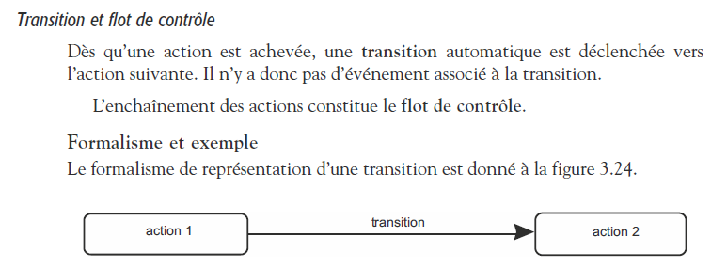

Slide 9
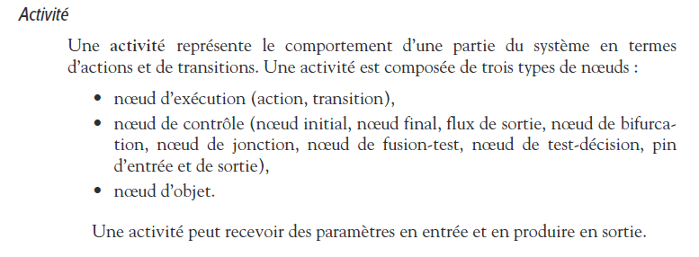
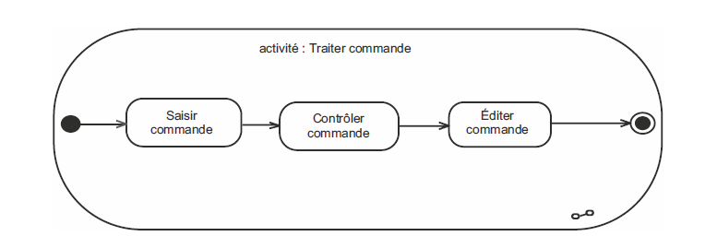

Slide 10
Branchement conditionnel
On peut également spécifier les différents chemins qui peuvent être pris de manière conditionnelle.
Ces branchements sont représentés par un losange à une entrée et plusieurs sorties.
Les expression logique (de garde) sont exprimées entre crochets.
[carte valide]
[carte non valide]

Slide 11
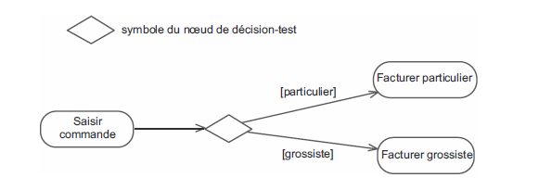
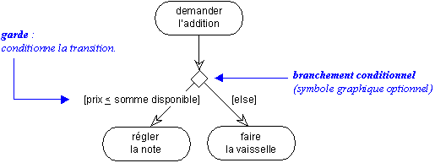

Slide 12
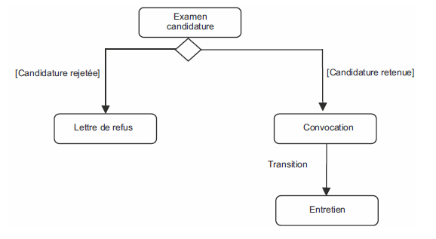

Slide 13
Synchronisation (bifurcation et jonction)
Il est possible de synchroniser les transitions à l'aide des "barres de synchronisation" (comme dans les diagrammes d'états-transitions).
Une barre de synchronisation permet d'ouvrir et de fermer des branches parallèles au sein d'un flot d'exécution :
• Les transitions qui partent d'une barre de synchronisation ont lieu en même temps (noeud de bifurcation)
• On ne franchit une barre de synchronisation qu'après réalisation de toutes les transitions qui s'y rattachent (noeud de jonction)

Slide 14
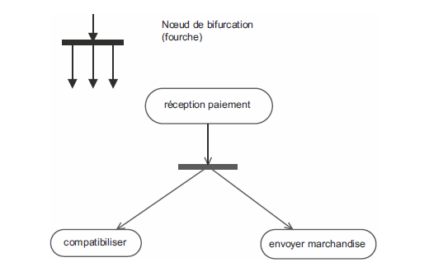
Noeud de bifurcation

Slide 15
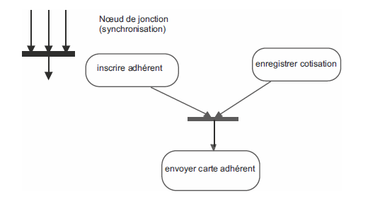
Noeud de jonction

Slide 16
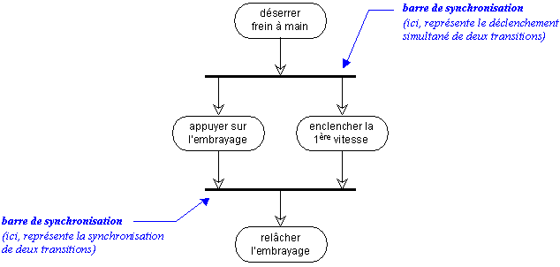

Slide 17
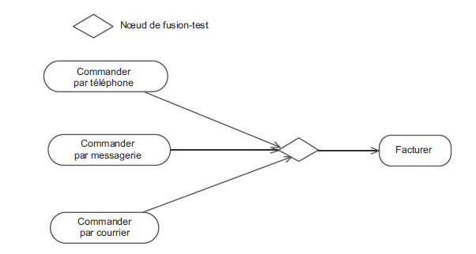
Noeud de Fusion-Test

Slide 18

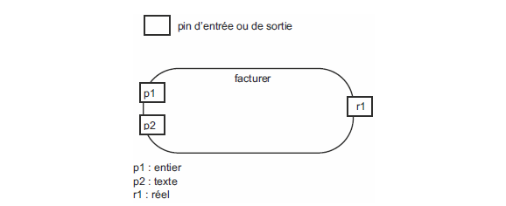
Pin d’entrée et de sortie

Slide 19

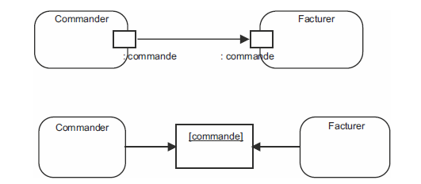
Flot de données et noeud d’objet

Slide 20
Chaque diagramme comporte minimum deux points remarquables :
  l’état initial
  l’état final

Slide 21
Couloirs d'activités
Afin d'organiser un diagramme d'activités selon les différents responsables des actions représentées, il est possible de définir des "couloirs d'activités".
Il est même possible d'identifier les objets principaux, qui sont manipulés d'activités en activités et de visualiser leur
changement d'état.

Slide 22
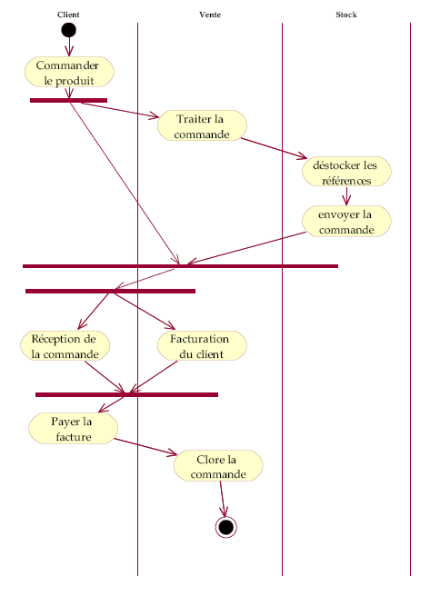

Slide 23
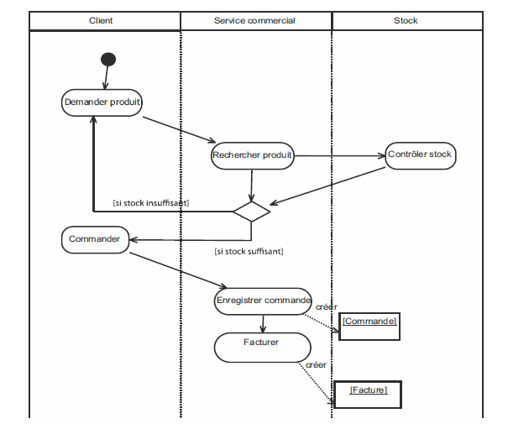

Slide 24
